Slide 1
第6章 可编程逻辑器件
6.1 PLD概述
6.2 PROM
6.3 PLA和PAL
第十章 可编程逻辑器件

Slide 2
6.4 通用阵列逻辑（GAL）
一、GAL16V8电路结构
二、GAL16V8的OLMC
1.OLMC的结构
2.GAL16V8的结构控制字
3.OLMC的配置
三、GAL16V8的行地址结构
四、GAL应用举例
作业
第十章 可编程逻辑器件

Slide 3
6.0 PLD概述
一、概念
ASIC: Application Specific Integrated Circuit；
ASSP: Application Specific Standard Products
PLD: Programmable Logic Device；
EDA: Electronic Design Automation；
标题区
节目录
第六章 可编程逻辑器件

Slide 4
6.1 PLD的表示方法
一、缓冲电路及连接表示
二、与门、或门
三、多路选择器
标题区
节目录
第六章 可编程逻辑器件

Slide 5
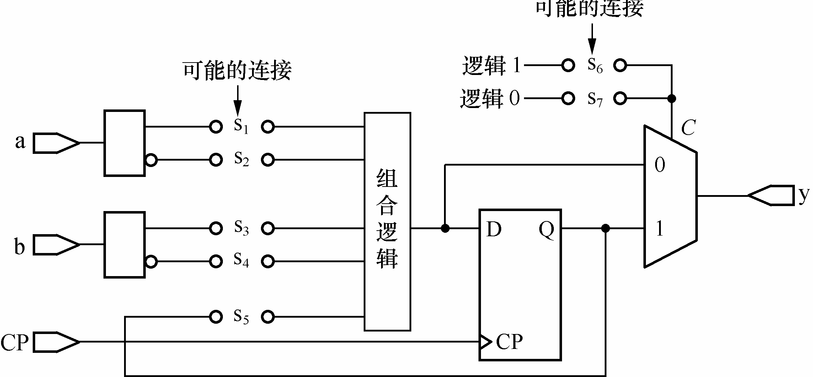
6.1.2 可编程功能的实现
图6.1.2 一个简单的可编程模块
第六章 可编程逻辑器件

Slide 6
6.1.4 PLD的分类
一、按集成度分类
可编程逻辑器件PLD
低密度可编程逻辑器件LDPLD
高密度可编程逻辑器件HDPLD
PROM
PLA
PAL
GAL
CPLD
FPGA
图6.1.9 PLD的密度分类
标题区
节目录
第六章 可编程逻辑器件

Slide 7
1.低密度可编程逻辑器件(LDPLD:Low-Density PLD)
(1) PROM (Programmable ROM)
20世纪70年代初。
与阵列固定，或阵列可编程。
(2) PLA(Programmable Logic Array)
20世纪 70年代初。
与阵列、或阵列都可编程。
(3) PAL(Programmable Array Logic)
20世纪70年代末 。
与阵列可编程，或阵列固定。
(4) GAL(Generic Array Logic )
20世纪80年代初。
大部分与阵列可编程，或阵列固定。
标题区
节目录
第六章 可编程逻辑器件

Slide 8
2.高密度可编程逻辑器件(HDPLD:High-Density PLD)
(1)CPLD (Complex PLD)
20世纪 80年代中。
(2) FPGA(Field Programmable Gate Array)
20世纪 80年代中。
标题区
节目录
第六章 可编程逻辑器件

Slide 9
二、按制造工艺分类
1.一次性编程的PLD
掩膜、熔丝、反熔丝工艺。
2.紫外线可擦除的PLD
EPROM工艺；20min ；几十次。
3.电可擦除的PLD
E²PROM、Flash工艺；10ms；上千次。
4.采用SRAM结构的PLD
无限次。
标题区
节目录
第六章 可编程逻辑器件

Slide 10
三、按编程方法分类
1.普通PLD
在编程器（Programmer）上进行
2.具有ISP功能的PLD
PLD 集成在系统可编程
3.具有IAP功能的PLD
不断电或应用仍然在运行的情况下进行升级
第六章 可编程逻辑器件

Slide 11
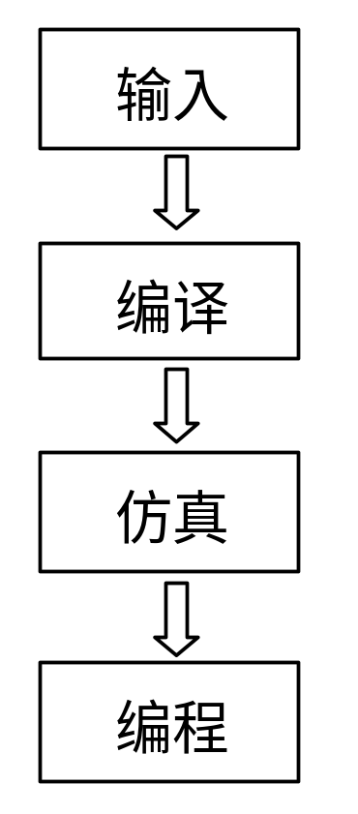
6.1.5 PLD的开发过程
Design Entry
Compile
Simulation
Programming
图6.1.14 PLD的开发流程示意图
标题区
节目录
第六章 可编程逻辑器件

Slide 12
课程思政元素
关键在于人才！
目前，集成电路EDA领域，基本被Cadence、Synopsys和Mentor这三个巨头统治。
经历了多年的发展之后，华大九天等几个企业从国产EDA阵型中突围而出。
美国对我国高科技企业中兴、华为、海康威视等高科技企业的禁令，究其根本在于我国在高端芯片、高端仪器及开发平台等方面的落后，利用这些真实的事件激发学生自主创新和自力更生的信念，坚定“科技兴国”的理想信念。

Slide 13
6.2.PROM
A₀
W₀
地址译码器
W₁
A₁
存储矩阵M×N
…
…
W_{M-1}
A_{K}
b₀ b₁ … b _{N-1}
输出电路
D₀ D₁ … D _{N-1}
ROM的结构框图
标题区
节目录
第六章 可编程逻辑器件

Slide 14
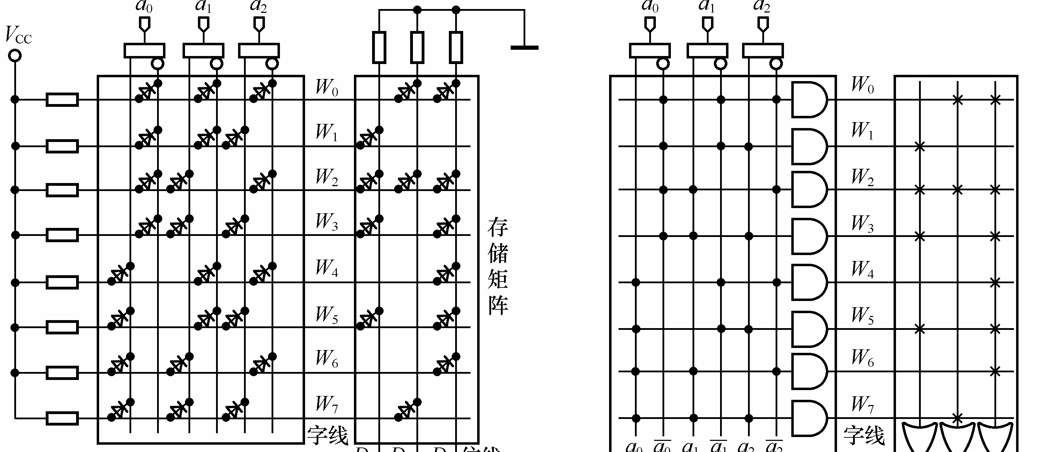
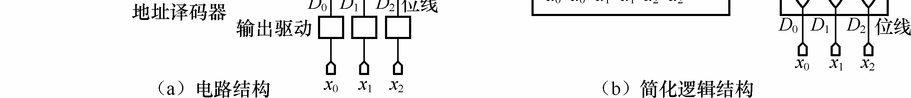
图6.2.1 一个简单的已编程ROM 的结构
第六章 可编程逻辑器件

Slide 15
6.2.2 ROM的应用
1.作为存储器
只需确定在指定地址对应的字线和位线的连接关系即可，有连接表示存储 “1”，反之则表示存储 “0”
标题区
节目录
第六章 可编程逻辑器件

Slide 16

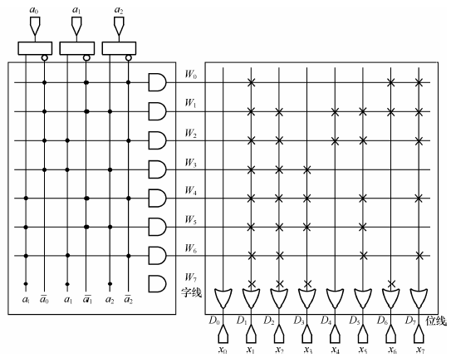
图6.2.2 存储单词的的ROM编程后的结构
第六章 可编程逻辑器件

Slide 17
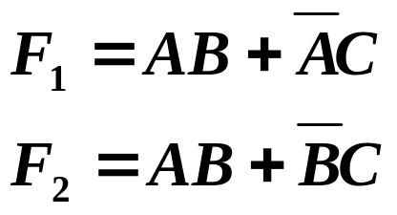
6.2.2 PROM的应用
2.实现组合逻辑函数
例 试用PROM实现如下组合逻辑函数。
标题区
节目录
第六章 可编程逻辑器件

Slide 18
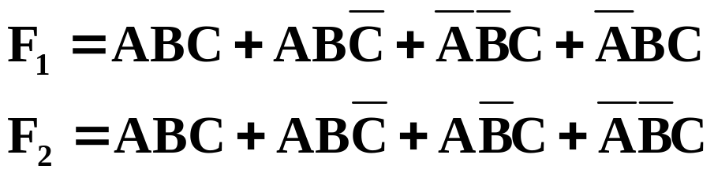
解:
首先应将以上两个逻辑函数化成由最小项
组成的标准“与-或”式,即
采用有3位地址码、2位数据输出的8字节×2
位ROM。将A、B、C3个变量分别接至地址
输入端A₂A₁A₀。按逻辑函数要求存入相应数
据,即可在数据输出端D₀、D₁得到F₁和F₂,其
标题区
节目录
第六章 可编程逻辑器件

Slide 19





ROM 阵列如图所示
A
与阵列
(固定)
1
B
1
C
1
(D₀)
F₁
或阵列
(可编程)
(D₁)
F₂
实现逻辑函数的ROM 阵列
标题区
节目录
第六章 可编程逻辑器件

Slide 20
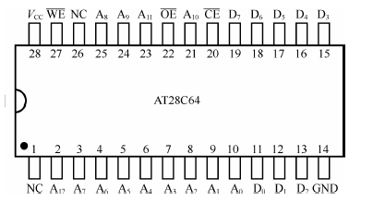
3.存储容量的扩展
ROM容量的表示：“字数×位数”
容量扩展方式：字扩展和位扩展
图6.2.5 AT28C64芯片引脚图
标题区
节目录
第六章 可编程逻辑器件

Slide 21









引脚 | 说明 | 功能描述
 | 芯片使能端，片选控制端 | =0 | 芯片未选中
 |  | =1 | 芯片选择，处于工作状态
 | 输出使能端 | =0 | 芯片可读
 |  | =1 | 芯片处于编程状态
 | 写使能端 | =0 | 芯片处于编程状态
 |  | =1 | 芯片可读
 | 输入地址线 | 共13根，输入ROM的地址用
 | 数据线 | 共8根， 时为输入线，反之为输出线
V_{CC} | 电源线 | 接电源，一般为直流5V输入
GND | 地线 | 接地，一般为直流0V输入
NC | 不接线 | 与功能无法，为防止静电干扰，工作时应接地
第六章 可编程逻辑器件

Slide 22
3.存储容量的扩展
1.字扩展
8K×8扩展为32K×8
A₁₄ A₁₃
A₁₄
2-4
译
码
器
A₁₄ A₁₃
A₁₄ A₁₃
A₁₃
A₁₄ A₁₃
A[12..0]
WE
OE
☹
☹
☹
☹
A
☹
A
0
WE
CS
A
☹
A
0
WE
CS
A
☹
A
0
WE
CS
A
☹
A
0
WE
CS
12
12
12
12
AT28C64 （1）
AT28C64 （2）
AT28C64 （3）
AT28C64 （4）
OE
D₇
☹
D₀
D₇
☹
D₀
OE
D7
☹
D₀
D7
☹
D₀
OE
OE
☹
☹
☹
☹
D[7..0]
图 6.2.6 AT28C64芯片字扩展
标题区
节目录
第六章 可编程逻辑器件

Slide 23
表 6.2.5 地址码与地址范围的关系
A₁₄A₁₃ | 选中片号 | 对应地址范围
0 0 | AT28C64 (1) | 0～8K-1 | 00 0…0～00 1…1
0 1 | AT28C64 (2) | 8K～16K-1 | 01 0…0～01 1…1
1 0 | AT28C64 (3) | 16K～24K-1 | 10 0…0～10 1…1
1 1 | AT28C64 (4) | 24K～32K-1 | 11 0…0～11 1…1
标题区
节目录
第六章 可编程逻辑器件

Slide 24
2.位扩展
8K×8扩展为8K×16
CS
OE
WE
A
0
A
12
☹
☹
A
☹
A
0
OE
WE
CS
A
☹
A
0
OE
WE
CS
12
12
AT28C64 （I）
AT28C64 （Ⅱ）
D7
☹
☹
D₀
D7
☹
☹
D₀
D₁₅
☹
☹
D8
D7
☹
☹
D₀
数据输出
图 6.2.7 AT28C64芯片位扩展
标题区
节目录
第六章 可编程逻辑器件

Slide 25
例 试用8K ×8位AT28C64 ROM扩展一个32K×16位的存储器。
解：（1）确定芯片数：
N=(32K/8K) [字扩展]×(16/8)[位扩展]=8 (片)
（2）确定地址线数D
2^{D} = 32K，D=15
（3）用8片8K ×8位AT28C64 ROM芯片，经字/位扩展构成的存储电路如图所示
标题区
节目录
第六章 可编程逻辑器件

Slide 26
WE
Y₃
A₁₄
2-4
译
码
器
Y₂
Y₁
A₁₃
Y₀
WE
OE
A
OE
WE
CS
A
OE
WE
CS
A
OE
WE
CS
A
OE
WE
CS
12
12
12
12
☹
AT28C64 （1）
AT28C64 (3)
☹
AT28C64 (5)
☹
AT28C64 (7)
☹
☹
☹
☹
☹
…
…
…
…
A
0
D7
D₀
A
0
D7
D₀
A
0
D7
D₀
A
0
D7
D₀
…
…
…
…
D[15..8]
A
OE
WE
CS
A
OE
WE
CS
A
OE
WE
CS
A
OE
WE
CS
12
12
12
12
☹
AT28C64 (2)
☹
AT28C64 (4)
☹
AT28C64 (6)
☹
AT28C64 (8)
☹
☹
☹
☹
D₇
…
D₀
…
…
…
A
0
A
0
D7
D₀
A
0
D7
D₀
A
0
D₇
D₀
…
…
…
…
A[12..0]
D[7..0]
图 9.2.8 AT28C64 ROM的字位扩展
标题区
节目录
第六章 可编程逻辑器件

Slide 27
6.3.1 PLA
— 可编程逻辑阵列
I₂ I₁ I₀
或阵列
(可编程)
优点：
• 与阵列或阵列都可编程
• 能实现最简与或式
缺点：
• 速度慢
• 价格较高
• 资源利用率不高
与阵列
(可编程)
O₂ O₁ O ₀
标题区
节目录
第六章 可编程逻辑器件

Slide 28
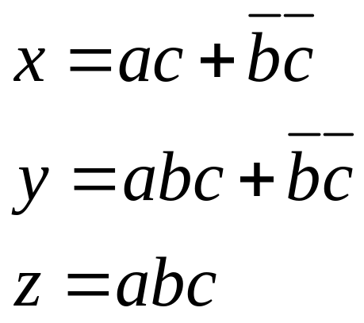
6.3.1 PLA的应用
——实现函数
a b c
或阵列
(可编程)
与阵列
(可编程)
1、能实现一般与或式
2、与门和或门的个数
独立于器件的输入个数
x y z
标题区
节目录
第六章 可编程逻辑器件

Slide 29
6.3.2 PAL
— 可编程阵列逻辑
I₂ I₁ I₀
或阵列
(固定)
优点：
• 速度高（PLA的问题）
• 价格低
• 采用编程器现场编程
缺点：
• 输出方式固定
•一次编程
与阵列
(可编程)
O₂ O₁ O ₀
标题区
节目录
第六章 可编程逻辑器件

Slide 30
6.3.2 PAL的应用
— 实现函数
a b c
或阵列
(固定)
1、乘积项不超过预定个数
（或阵列固定）
2、相同的乘积项，不能重复利用（与阵列重新编程）
与阵列
(可编程)
x y z
标题区
节目录
第六章 可编程逻辑器件

Slide 31

6.4 通用阵列逻辑 GAL
一、GAL16V8电路结构
20个引脚的器件；
1
1
0 3
…
CLK
0
&
19
1
EN
OLMC
（19）
7
2
1
1
…
…
…
标题区
节目录
第六章 可编程逻辑器件

Slide 32
1.8×8个与门，可实现64个乘积项(Product Term)。
2.每个与门有32个输入端（每个乘积项可包含16个变量）。
3.每个输出端最多只能包含8个乘积项，当表达式逻辑化简后，乘积项数多于8个时，则必须适当拆开，再分配给另一个OLMC。
4.最多有16个引脚作为输入端（指16个输入变量，CLK不属于输入变量），最多有8个引脚作为输出端。
标题区
节目录
第十章 可编程逻辑器件

Slide 33
课程思政
全球正在陷入一场“缺芯”危机。芯片如同工业的粮食，在“缺芯”危机之下，对于中国企业来说，需要有定力深耕芯片设计领域，才能确保不受到外界严重制约。
2020年，中国已经首次成为了全球最大半导体设备市场。中国每年的半导体进口额超过3000亿美元，这占据了全球6成的芯片产品。
西方国家在芯片领域上的技术封锁只会让中国坚定走上一条属于自己的半导体产业壮大之路。
激发学生自主创新和自力更生的信念，坚定“科技兴国”的理想信念。

Slide 34

二、GAL16V8的OLMC
1. OLMC的结构
(1)8输入的或门
高电平有效
(2)异或门：控制输出信号的极性
低电平有效
(3)DFF
(4)4个多路选择器
①乘积项多路选择器(PTMUX — Product Term Multiplexer)
②三态多路选择器(TSMUX)
③输出多路选择器(OMUX)
④反馈多路选择器(FMUX)
等效电路；
功能表
标题区
节目录
第十章 可编程逻辑器件

Slide 35
2.GAL16V8的结构控制字
GAL16V8的各种配置由结构控制字确定。
82位
PT₆₃～PT₃₂
PT₃₁～PT₀
32位
4位
1位
8位
1位
4位
32位
乘积项禁止位
乘积项禁止位
XOR(n)
SYN
AC₁(n)
AC₀
XOR(n)
12～15
12～19
16～19
(n)
(n)
(n)
图10.6.3 GAL16V8结构控制字的组成
标题区
节目录
第十章 可编程逻辑器件

Slide 36
3.OLMC的配置
(1)当GAL16V8实现某一具体的逻辑功能时，SYN(Synchronous)、AC₀、AC₁(n)只能取
“101、100”
(simple mode)
或“111”
(complex mode)
或“011、010”
(registered mode)
三者之一。
标题区
节目录
第十章 可编程逻辑器件

Slide 37
(2)在SYNAC₀AC₁(n) =101、100时(simple mode)
①OLMC(12)、OLMC(19)有2种工作模式
FMUX:AC₀AC₁(m) = 01;
PT/TS/OMUX:AC₀AC₁(n) = 0×。
②其它6个OLMC(n =13～18)有3种工作模式
FMUX:AC₀AC₁(m) = 0×;
PT/TS/OMUX:AC₀AC₁(n) = 0×。
结论：
SYNAC₀AC₁(n) = 101、100时，15、16脚只能作输出 。输入借用邻级OLMC的反馈通道。
记忆口诀：各OLMC “时有联系”。
标题区
节目录
第十章 可编程逻辑器件

Slide 38
(3)在SYNAC₀AC₁(n) = 111时(complex mode)
①OLMC(12)、OLMC(19)1种工作模式
FMUX:AC₀AC₁(m) = 01;
PT/TS/OMUX:AC₀AC₁(n) = 11。
②其它6个OLMC (n =13～18)1种工作模式
FMUX:AC₀AC₁(m) = 11;
PT/TS/OMUX:AC₀AC₁(n) = 11。
结论：
SYNAC₀AC₁(n) = 111时，12、19脚只能作输出 。输入用本级OLMC的反馈通道。
记忆口诀：各OLMC “各扫门前雪”。
标题区
节目录
第十章 可编程逻辑器件

Slide 39
(4)在SYNAC₀AC₁(n) = 011、010时 (registered mode)
OLMC (n =12～19)2种工作模式。
FMUX:AC₀AC₁(m) = 10;1×；
反馈取决于AC₁(n)
PT/TS/OMUX:AC₀AC₁(n) = 1×。
结论：
SYNAC₀AC₁(n) = 011、010时 ，12∼19引脚不受限制。输入用本级OLMC的反馈通道。
1、11引脚只能分别作clock、output enable端。
记忆口诀：各OLMC “各扫门前雪”。
标题区
节目录
第十章 可编程逻辑器件

Slide 40
(5) 结构控制字的设置，OLMC的配置由PLD开发软件自动完成。
标题区
节目录
第十章 可编程逻辑器件

Slide 41
三、GAL16V8的行地址结构
S_{CLK}
S_{DI}
移 位 寄 存 器
S_{DO}
PT₆₃ PT₃₂
PT₃₁ PT₀
0
与逻辑阵列
与逻辑阵列
行 地 址
31
32
电 子 标 签
电 子 标 签
33
保 留 地 址 空 间
59
60
结 构 控 制 字
82位
61
加密单元
62
保留
63
整体擦除
图10.6.5 GAL16V8编程单元的地址分配
标题区
节目录
第十章 可编程逻辑器件

Slide 42
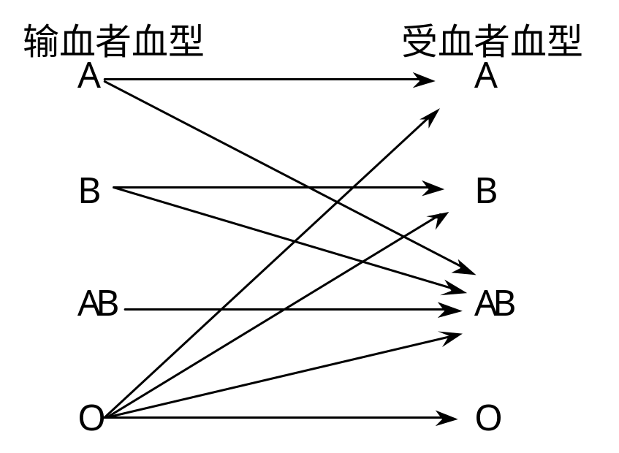
四、GAL应用举例
例10.7.1 人的血型有A、B、AB、O型4种。输血时输血者的血型与受血者的血型必须符合图10.7.6所示的关系。试用1片GAL16V8设计一个逻辑电路，判断输血者的血型与受血者的血型是否符合上述规定。
图10.7.6 输血者与受血者的血型相符关系
标题区
节目录
第十章 可编程逻辑器件

Slide 43
解：输血者的血型用X₁、X₂表示，受血者的血型用X₃、X₄表示，输出逻辑变量设为F。设定X₁、X₂（X₃、X₄）的取值组合为00～11时，分别表示血型为A、B、AB、O型；F取值为1时，表示血型相符，否则，表示血型不符。
标题区
节目录
第十章 可编程逻辑器件

Slide 44
输入文件（xuexing.pld）内容：
NAME XUEXING;
PARTNO 2004-06-07-01 ;
REV V1.0;
DATE 2004-06-07;
DESIGNER YHX;
COMPANY NUMBERONE;
ASSEMBLY N0.1;
LOCATION 11-1;
/* INPUT PINS */
PIN[1,2,3,4]=[X1,X2,X3,X4];
/* OUTPUT PINS */
PIN 19 = F;
/* LOGIC EQUATIONS */
F= !X1&!X2&!X4 # X2&!X3&X4 # X1&X2 # X3&!X4;
/* END */
标题区
节目录
第十章 可编程逻辑器件

Slide 45
CUPL 2.10a Serial# 2-00003-084
Device g16v8s Library DLIB-d-21-8
Created Mon Jun 07 21:59:43 2004
Name XUEXING
Partno 2004-06-07-01
Revision V1.0
Date 2004-06-07
Designer YHX
Company NUMBERONE
Assembly N0.1
Location 11-1
*QP20
*QF2194
*G0
*F0
*L0000 10101111101111111111111111111111
*L0032 01111011011111111111111111111111
*L0064 01011111111111111111111111111111
*L0096 11110111101111111111111111111111
*L2048 10000000000000000000000000000000
*L2112 00000000011111111111111111111111
*L2144 11111111111111111111111111111111
*L2176 111111111111111110
*C18A3
*_8A7D
图10.7.9 编译后的JEDEC文件（xuexing.jed）的内容
标题区
节目录
第十章 可编程逻辑器件

Slide 46

Syn 2192 - Ac0 2193 x
Pin #19 2048 Pol - 2120 Ac1 x
0000 -x-x-----x----------------------
0032 x----x--x-----------------------
0064 x-x-----------------------------
0096 ----x----x----------------------
0128 xxxxxxxxxxxxxxxxxxxxxxxxxxxxxxxx
0160 xxxxxxxxxxxxxxxxxxxxxxxxxxxxxxxx
0192 xxxxxxxxxxxxxxxxxxxxxxxxxxxxxxxx
0224 xxxxxxxxxxxxxxxxxxxxxxxxxxxxxxxx
共64行
图10.7.10 编译后的文档文件（xuexing.doc）中的熔丝图
LEGEND X : fuse not blown
- : fuse blown
标题区
节目录
第十章 可编程逻辑器件

Slide 47
*********** ***********
* * * *
**** ****
X1 * 1 20* VCC
**** ****
* XUEXING *
**** ****
X2 * 2 19 * F
**** ****
* *
**** ****
X3 * 3 18 *
**** ****
* *
**** ****
X4 * 4 17 *
**** ****
* *
**** ****
* 5 16 *
**** ****
* *
**** ****
* 6 15 *
**** ****
* *
**** ****
* 7 14 *
**** ****
* *
**** ****
* 8 13 *
**** ****
* *
**** ****
* 9 12 *
**** ****
* *
**** ****
GND * 10 11 *
**** ****
* *
************************
图10.7.11 编译后的文档文件（xuexing.doc）中GAL16V8的管脚图
标题区
节目录
第十章 可编程逻辑器件

Slide 48
SUPPER／L编程器采用下拉式菜单技术和多窗口技术，人机界面良好，操作使用简单，我们以它为例进行编程介绍。
标题区
节目录
第十章 可编程逻辑器件

Slide 49
思考题
1.用PLD设计组合电路的原理是什么？
2.如何用GAL16V8实现包含9个乘积项的函数？
第十章 可编程逻辑器件

Slide 50
作业题
10.1
10.2
10.6
10.10
标题区
第十章 可编程逻辑器件

Slide 51

OLMC12,19
Ⅰ
Vcc
1
1
EN
1
=1
EN
1
1
AC₁(n)=1，AC₁(m)=1
AC₁(n)=0，AC₁(m)=1
1
1
EN
EN
OLMC13-18
1
1
AC₁(n)=1，AC₁(m)=1
AC₁(n)=1，AC₁(m)=0
Vcc
Ⅰ
Vcc
1
1
1
1
=1
EN
=1
EN
1
1
AC₁(n)=0，AC₁(m)=0
AC₁(n)=0，AC₁(m)=1
第十章 可编程逻辑器件

Slide 52
Ⅱ
CLK
NC
OE
NC
CLK
NC
OLMC(n)
OE
NC
1
1
1
1
=1
EN
=1
EN
XOR(n)
NC
XOR(n)
1
1
NC
CLK
NC
OE
NC
CLK
NC
OE
来自邻级
输出（m）
来自邻级
输出（m）
（c）反馈组合输出模式
OLMC12,19
OLMC13-18
第十章 可编程逻辑器件

Slide 53
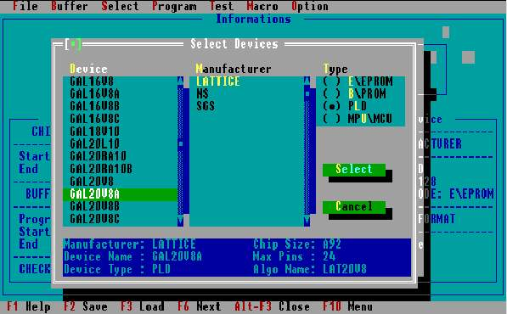
选择器件
更改器件类型
选择PLD器件＿GAL20V8A（由Lattice公司生产）＿SELECT确认所作的变化
器件型号
器件 生产商
器件 类型
第十章 可编程逻辑器件

Slide 54
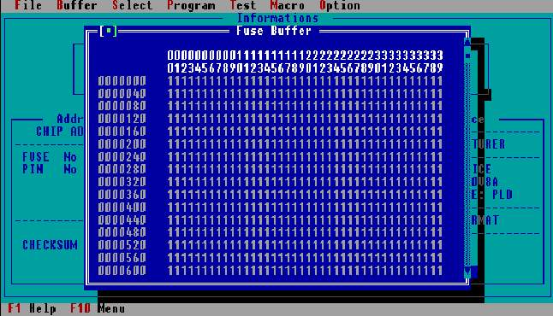
查看缓冲区内容
缓冲区内容
缓冲区的内容全部为“１”，表示所有编程点都是断开的（不连接）
第十章 可编程逻辑器件

Slide 55
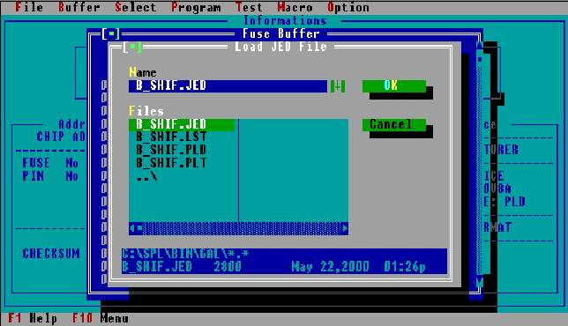
载入JED文件
编 程
选择FILE ＿ LOAD，找到刚才已经编译好的JEDEC文件（B＿SHIF．JED），单击OK确定
第十章 可编程逻辑器件

Slide 56
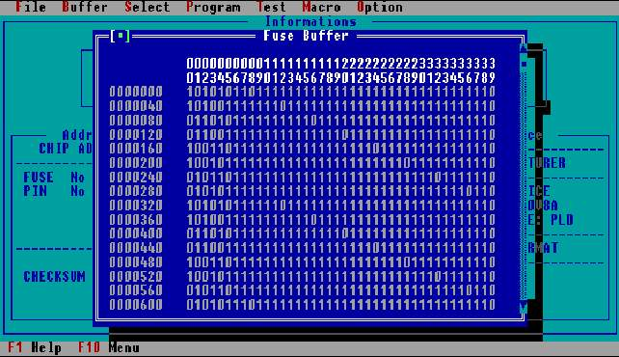
编 程
更改缓冲区内容
我们再次查看缓冲区，里面的内容已经改变（和载入的JED文件内容相一致）
第十章 可编程逻辑器件

Slide 57
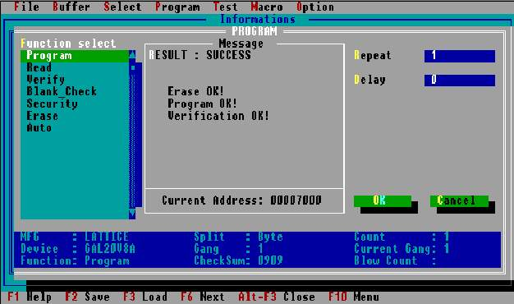
编 程
编程操作
选择PROGRAM命令，然后按回车键（是Enter键而不是OK），完成后显示编程成功信息
选择PROGRAM＿RUN，进入编程界面
第十章 可编程逻辑器件

Slide 58
电子器件工程联合会（Joint Electron Device Engineering Council）制定了PLD数据交换的标准－－JEDEC格式文件，对PLD器件编程时加以限制。 根据该文件，将PLD器件中的某些编程点烧断，某些编程点保留，使编程后的器件能够完成特定的逻辑功能．这是编写PLD文件所必须遵守的，这样便于PLD之间的数据交换，也便于使用通用编程器。
第十章 可编程逻辑器件

Slide 59
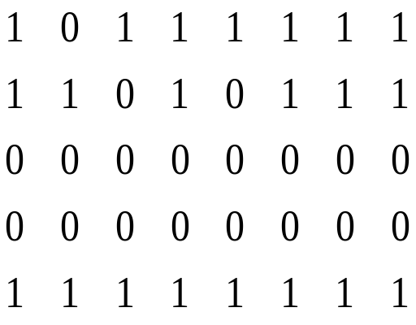
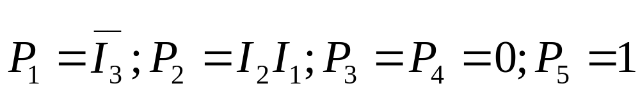
JEDEC文件的格式是用０和１矩阵表示PLD的编程点，０表示编程连接，１表示不连接。
例
I₃
I₂
I₁
I₀
P₁
*
P₂
*
*
O
P₃
P₄
P₅
分析：
对于与阵列来讲，P₅使输出O 始终为1，这是不可取的！
第十章 可编程逻辑器件

Slide 60
管脚及命名图
GAL16V8
I0/CLK
1 2 3 4 5 6 7 8 9 10
20 19 18 17 16 15 14 13 12 11
Vcc
I1
I/O7
I2
I/O6
I3
I/O5
I4
I/O4
I5
I/O3
I6
I/O2
I7
I/O1
I8
I/O0
GND
I9/OE
第十章 可编程逻辑器件

Slide 61
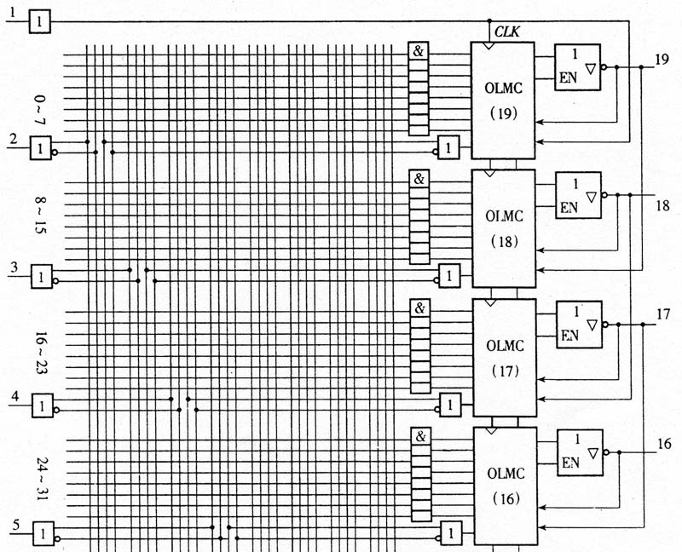
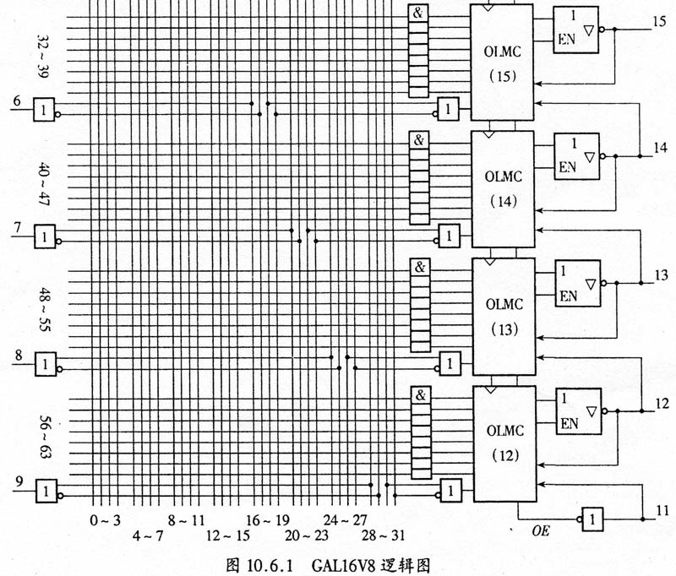
X1
F
详细结构图
X2
1个时钟输入缓冲器
8个输出反相器
X3
8个输出反馈/输入缓冲器
8个输入缓冲器
X4
1个选通信号输入反相器
第十章 可编程逻辑器件

Slide 62
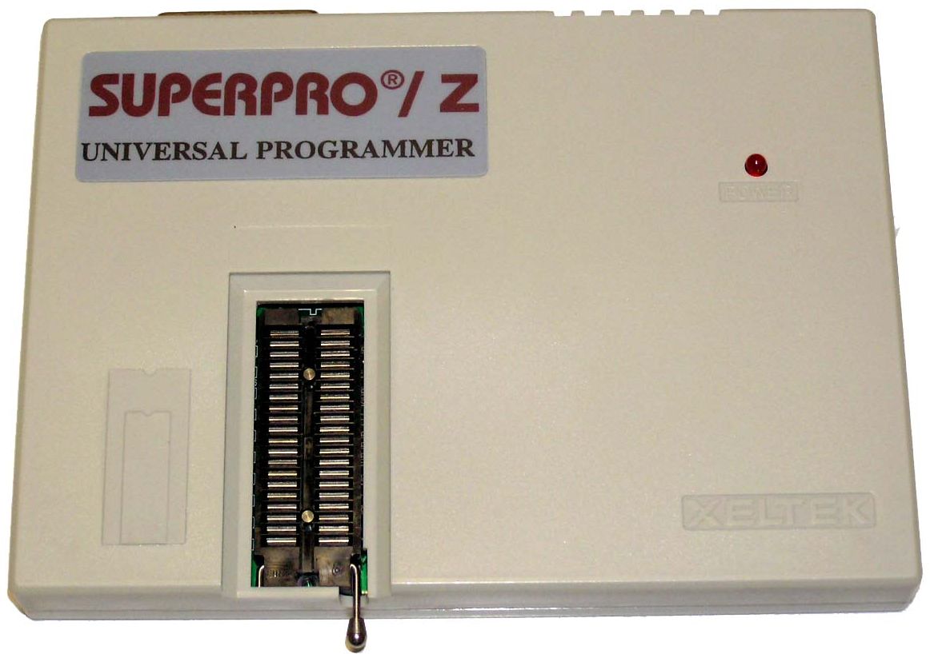
通信端口
电源指示灯
40引脚芯片插座
图10.1.2 SuperPro Z编程器的外观
第十章 可编程逻辑器件

Slide 63
1
A
A
A
PLD输入缓冲电路表示
固定连接
编程连接
断开
图6.1.1 PLD中内部模块表示
第十章 可编程逻辑器件

Slide 64
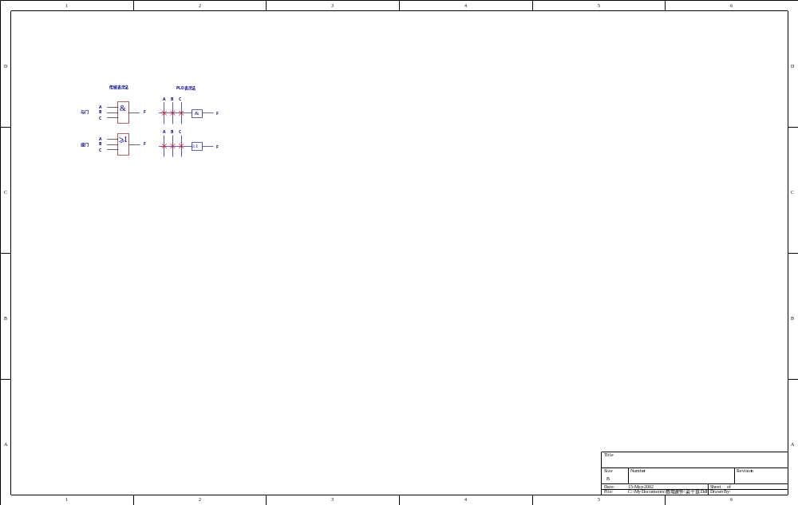
传统表示法
PLD表示法
与门
或门
≥1
图6.1.1 PLD中内部模块表示
第十章 可编程逻辑器件

Slide 65
A
00
B
01
F
C
10
D
11
C₀
C₁
图6.1.1 PLD中的多路选择器
第十章 可编程逻辑器件

Slide 66
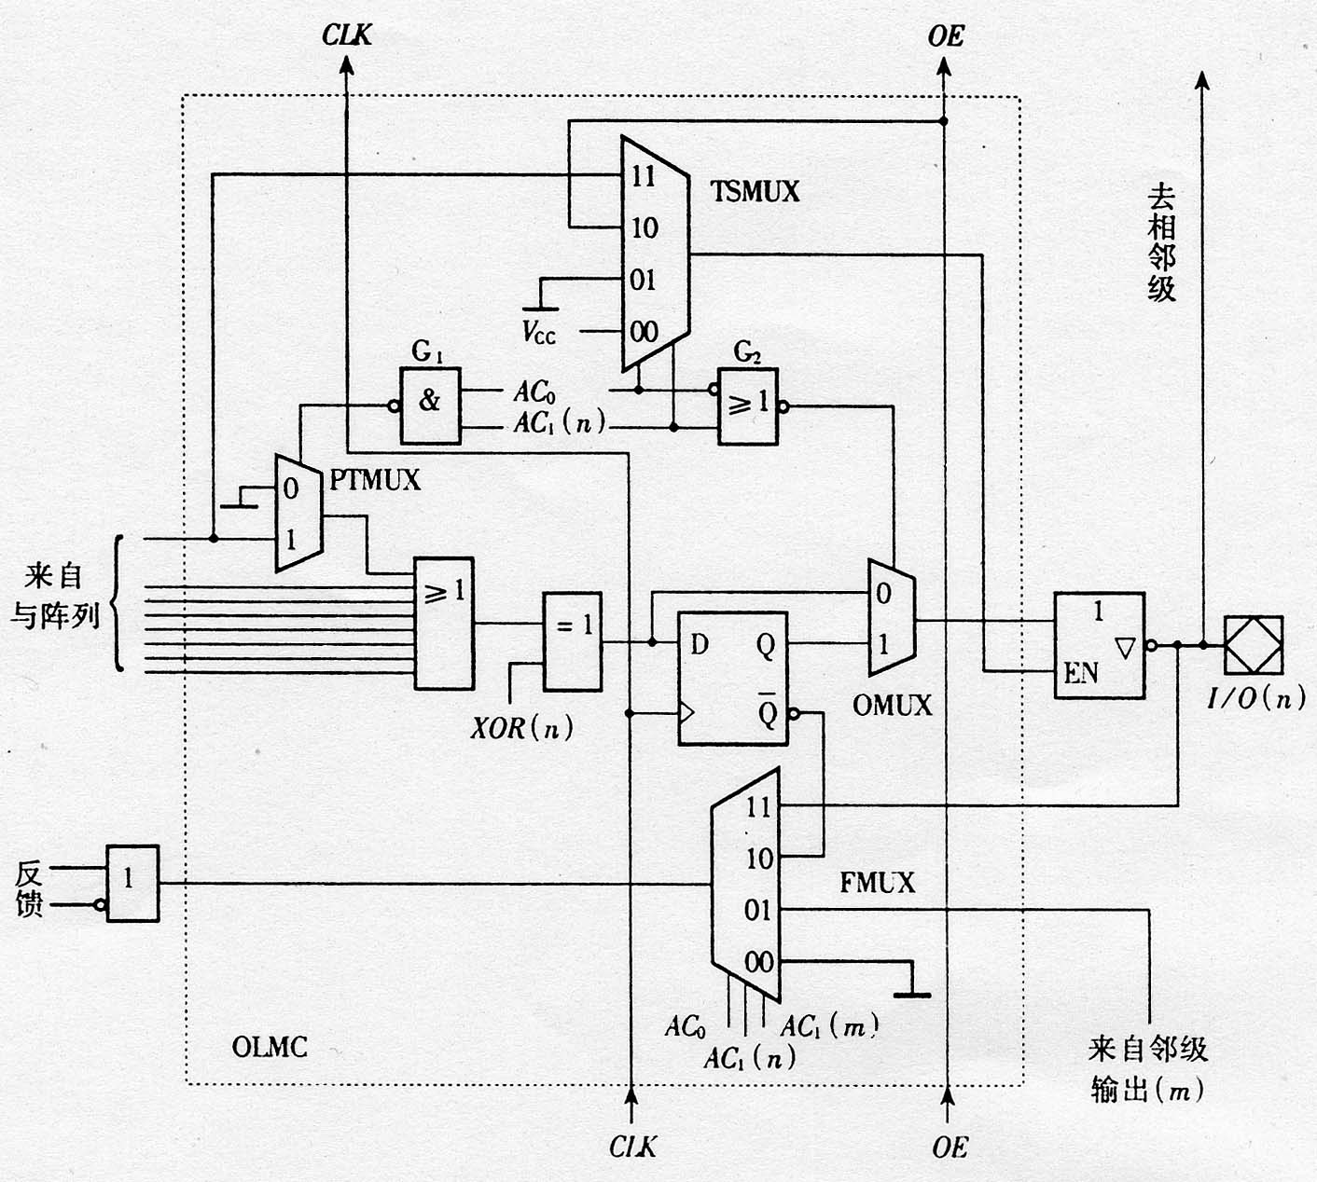
I/O（n）
1
1
1
1
1
0
1
0
1
Q
1
0
0
0
1
1
m
0
1
0
0
0
1
0
0
0
AC₀
AC₁(m)
AC₁(n)
图10.6.2 OLMC的结构框图
第十章 可编程逻辑器件

Slide 67
I/O（n）
1
1
1
1
1
0
1
0
1
Q
1
0
0
0
1
1
来自邻级输出(m)
0
1
0
0
0
1
0
0
0
12、19号OLMC中的FMUX：AC₀为SYN，AC₁(m)为SYN。
AC₀
AC₁(m)
AC₁(n)
FMUX等效为一个8选1多路选择器
第十章 可编程逻辑器件

Slide 68
表10.6.1 FMUX的控制功能表
AC₀ | AC₁(n) | AC₁(m) | 反馈信号来源
1 | 0 | × | 本单元触发器Q端
1 | 1 | × | 本单元I/O端
0 | × | 1 | 邻级(m)输出
0 | 0 | 0 | 低电平“0”(地)
0 | 1 | 0 | 邻级(m)输出#
*
*
*在OLMC(12)和OLMC(19)中SYN代替AC₀，SYN代替AC₁(m)。
#详情见参考文献
第十章 可编程逻辑器件

Slide 69
simple mode下 OLMC(12 、 19) 2种工作模式之一
CLK
NC
OE
NC
至另一个邻级
1
EN
1
NC
NC
来自邻级输出(m)
CLK
OE
AC₁(n)=1，即
AC₁(12)= AC₁(19) = 1。
(a)专用输入模式
( Dedicated Input Configuration for Simple Mode )
第十章 可编程逻辑器件

Slide 70
simple mode下 OLMC(12 、 19) 2种工作模式之二
Ⅰ
CLK
NC
OE
NC
Vcc
1
1
=1
EN
XOR(n)
1
NC
CLK
NC
OE
来自邻级
输出(m)
AC₁(n)=0，即
AC₁(12)=
AC₁(19) = 0。
输出使能有效的组合输入、输出模式
第十章 可编程逻辑器件

Slide 71
simple mode下 OLMC (n =13～18)3种工作模式之一
CLK
NC
OE
NC
至另一个邻级
1
EN
1
NC
NC
来自邻级输出(m)
CLK
OE
AC₁(n)=1，AC₁(m)=1
(a)专用输入模式
AC₁(n)=1，AC₁(m)=0
( Dedicated Input Configuration for Simple Mode )
第十章 可编程逻辑器件

Slide 72
simple mode下 OLMC (n =13～18)3种工作模式之二
CLK
NC
OE
NC
Vcc
1
1
=1
EN
XOR(n)
1
NC
NC
NC
CLK
OE
(b)专用组合输出模式
AC₁(n)=0，AC₁(m)=0
( Dedicated Output Configuration for Simple Mode )
第十章 可编程逻辑器件

Slide 73
simple mode下 OLMC (n =13～18)3种工作模式之三
Ⅰ
OE
NC
CLK
NC
Vcc
1
1
=1
EN
XOR(n)
1
NC
CLK
NC
OE
AC₁(n)=0，AC₁(m)=1
输出使能有效的组合输入、输出模式
第十章 可编程逻辑器件

Slide 74
complex mode 下OLMC(12、19) 1种工作模式
Ⅱ
CLK
NC
OE
NC
对FUMUX：
AC₀=0，
AC₁ (m) =1；
对其它3个MUX：
1
1
=1
AC₀=1。
EN
AC₁(12)=AC₁(19)=1
XOR(n)
Pin 1、pin 11 只能作输入端，且占用OLMC19、 OLMC12的反馈通道
1
NC
CLK
NC
OE
来自邻级输出(m)
( Combinatorial Output Configuration for complex Mode )
输出使能可编程的组合输入、输出模式
第十章 可编程逻辑器件

Slide 75
complex mode 下OLMC (n =13～18)1种工作模式
CLK
NC
OE
NC
OLMC(n)
来自与阵列
1
1
=1
EN
I/O(n)
XOR(n)
NC
反馈
1
NC
CLK
NC
OE
来自邻级
输出（m）
（c）反馈组合输出模式
( Combinatorial I/O Configuration for complex Mode )
第十章 可编程逻辑器件

Slide 76
registered mode 下OLMC (n =12～19)2种工作模式之一
CLK
OE
来自与阵列
1
=1
1
EN
I/O(n)
XOR（n）
反馈
1
NC
CLK
OE
来自邻级
输出(m)
（d）时序电路中的组合输出模式
( Combinatorial Configuration for Registered Mode )
第十章 可编程逻辑器件

Slide 77
registered mode 下OLMC (n =12～19)2种工作模式之二
CLK
OE
OLMC(n)
来自与阵列
1
=1
Q
1
D
>
Q
EN
I/O(n)
反馈
XOR(n)
1
NC
来自邻级
输出（m）
CLK
OE
(e)寄存器输出模式
( Registered Configuration for Registered Mode )
图10.6.4 OLMC的5种工作模式下的简化电路
第十章 可编程逻辑器件

Slide 78
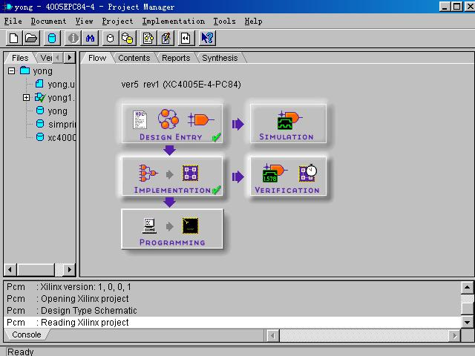
PLD开发过程图解
1、设计流程界面
第十章 可编程逻辑器件

Slide 79
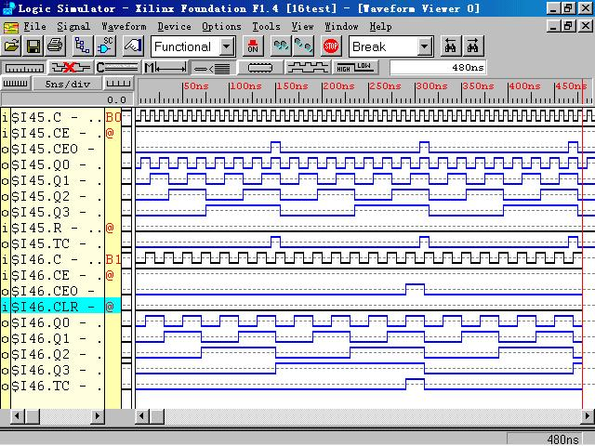
PLD开发过程图解
2、仿真界面
第十章 可编程逻辑器件

Slide 80
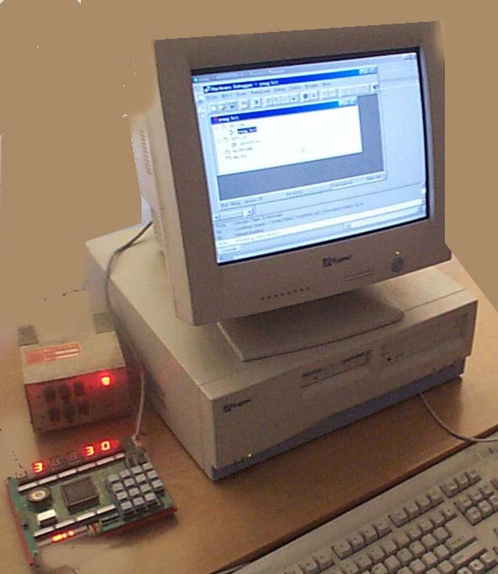
PLD开发过程图解
3、下载
下载电缆
试验板
第十章 可编程逻辑器件

Slide 81
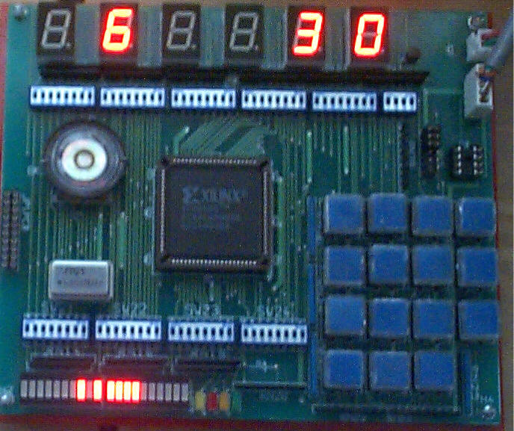
PLD开发过程图解
4、独立运行
第十章 可编程逻辑器件

Slide 82
X1
1
1
0 3
4 7
8 11
x
x
x
&
x
x
x
1
Vcc
x
x
x
x
=1
1
F
EN
19
XOR(n)
X2
1
1
2
OLMC(19)
X3
1
0000 -x-x-----x----------------------
0032 x----x--x-----------------------
0064 x-x-----------------------------
0096 ----x----x----------------------
3
X4
1
4
第十章 可编程逻辑器件

Slide 83
GAL16V8实现包含9个乘积项的函数
x
F
F₁
第十章 可编程逻辑器件

Slide 84
逻辑综合 (Logic Synthesis )
选择合适的逻辑化简法，使逻辑简化并除去 冗余逻辑，保证尽可能有效地使用指定器件的逻辑资源，逻辑综合选项可让设计者指定一种综合方式，特定的器件系列可采用特定的综合选项来充分利用其结构特点。
适配 (Fitting)
运用试探规则，在一个或多个器件（即多器件划分(Multi-device Partitioning),一个设计太大，无法用单个器件来实现，可将一个设计分成同系列的多个器件，在使器件间通信的引脚数最少的同时，尽可能把一个设计用最小数量的器件来实现）中选择最好的实现方案。这种自动试配将设计者从繁琐的布局布线中解脱出来。
第十章 可编程逻辑器件

Slide 85
逻辑特性（功能）仿真(Functional Simulation )
使用网表文件，对一个设计进行功能仿真。
延时特性仿真(Timing Simulation )
使用网表文件，对一个设计进行延时特性仿真 。
定时分析(Timing Analysis)
详细查看延时情况。能计算设计中点到点的延时，由此确定器件引脚所要求的上升和保持时间，估计最大时钟频率等。
第十章 可编程逻辑器件

Slide 86
网表文件 (Net list File )
包含综合后的功能信息和定时信息。
编程文件
有编程器目标文件(.POF)、SRAM目标文件(.SOF)、JEDEC文件(.JED)、十六进制(Intel格式)文件(.HEX)、Tabular文本文件(.TTF)、串行位流文件(.SBF)等。
第十章 可编程逻辑器件

Slide 87
两者的区别：
(1)逻辑单元
①CPLD逻辑单元大(通常其变量数约20～28个)，单元功能强大，一般的逻辑在单元内即可实现；
②FPGA逻辑逻辑单元小(输入变量通常4~8个，输出1~2个)，逻辑功能弱，如要实现一个较复杂的功能，需要几个单元组合起来才能完成。
第十章 可编程逻辑器件

Slide 88
(2)逻辑单元间的互连
①CPLD：集总式 ，其特点是总线上任意一对输入端与输出端之间的延时相等，且是可预测的。
②FPGA：分布式，其特点是互连方式较多，有通用互连、直接互连、长线等方式。实现同一个功能可能有不同的方案，其延时是不等的。而且一般情况下比CPLD大。
第十章 可编程逻辑器件

Slide 89
B
A
C
集总式互连
A
B
C
分布式互连
第十章 可编程逻辑器件

Slide 90
(3)编程工艺
①CPLD：通常采用EPROM、E²PROM、Flash工艺。
②FPGA：通常采用SRAM、反熔丝(Actel 公司)工艺。
第十章 可编程逻辑器件

Slide 91
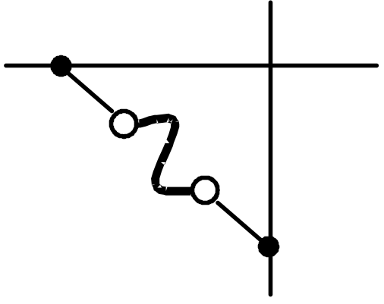
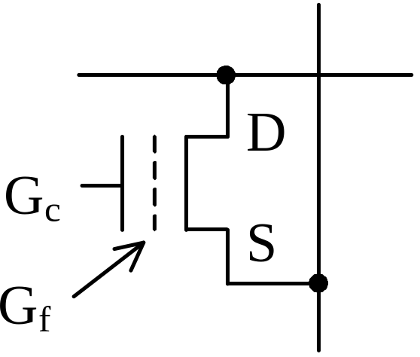
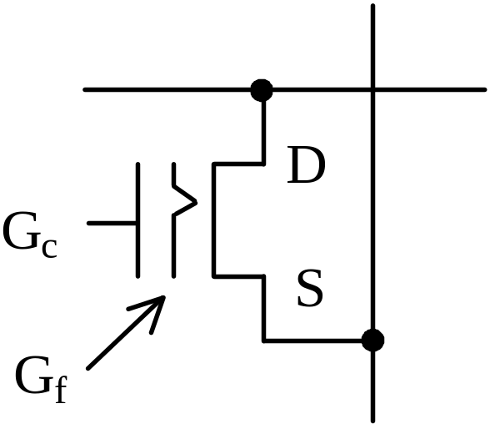
图6.1.4 连接点采用熔丝
图6.1.5连接点采用SIMOS场效应管
图10.4.4 连接点采用Flotox场效应管
第十章 可编程逻辑器件

Slide 92
simple mode下 OLMC(12 ～ 15) 工作模式1/4
第十章 可编程逻辑器件

Slide 93
simple mode下 OLMC(12 ～ 15) 工作模式2/4
0
第十章 可编程逻辑器件

Slide 94
simple mode下 OLMC(12 ～ 15) 工作模式3/4
0
0
第十章 可编程逻辑器件

Slide 95
simple mode下 OLMC(12 ～ 15) 工作模式4/4
0
0
0
第十章 可编程逻辑器件

Slide 96
武安河 张瑾．关于GAL中OLMC的结构探索[J] ．信息工程学院学报，1996，Vol.15(No.4)：23－27．
第十章 可编程逻辑器件

Slide 97
第10章 可编程逻辑器件
10.1 PLD概述
一、概念
利用EDA工具
PLD
ASIC
PLD: Programmable Logic Device；
ASIC:Application Specific Integrated Circuit；
EDA:Electronic Design Automation；
主要包括以下技术
CAD:Computer Aided Design；
CAA:Computer Aided Analysis；
CAT:Computer Aided Test ；
标题区
节目录
第十章 可编程逻辑器件

Slide 98
二、开发环境
1.PLD开发软件
Altera MAX+Plus II
Quartus II
Xilinx Fundation
ISE
Lattice ISP Synario System
ispDesign EXPERT
2.PLD开发硬件
编程器（编程电缆）
PC机（或工作站）
标题区
节目录
第十章 可编程逻辑器件

Slide 99
三、开发过程
Design Entry
Compile
Simulation
Programming
图10.1.1 PLD的开发流程示意图
标题区
节目录
第十章 可编程逻辑器件

Slide 100
10.2 PLD的基本结构
一、PLD实现各种逻辑功能的依据
组合电路
一般与或式
用门电路实现
组合电路
真值表
用存储器实现
时序电路
组合电路
+触发器
PLD内包含门和触发器；或存储器和触发器
标题区
节目录
第十章 可编程逻辑器件

Slide 101
二、基于与—或阵列结构的PLD
输入项
乘积项
和项
外部
数据
输入
与
或
输出
数据
…
…
电路
阵列
阵列
电路
输出
输入
反馈
图10.2.1基于与—或阵列结构的PLD的总体结构
标题区
节目录
第十章 可编程逻辑器件

Slide 102
三、基于查询表结构的PLD
输入
查询表
触发器
输出
控制电路
标题区
节目录
第十章 可编程逻辑器件

